Slide 1
Развитие парламентаризма в России
Составитель: учитель истории и обществознания МОБУ СОШ с. Ломовка Петрова Е.А.

Slide 2
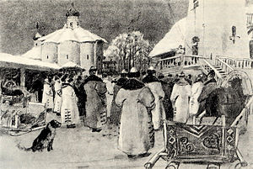
«Новгородское вече» А.П. Рябушкин

Slide 3
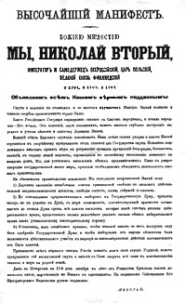
Манифест императора Николая II
от 17 октября 1905 г.
О создании
Государственной
Думы

Slide 4
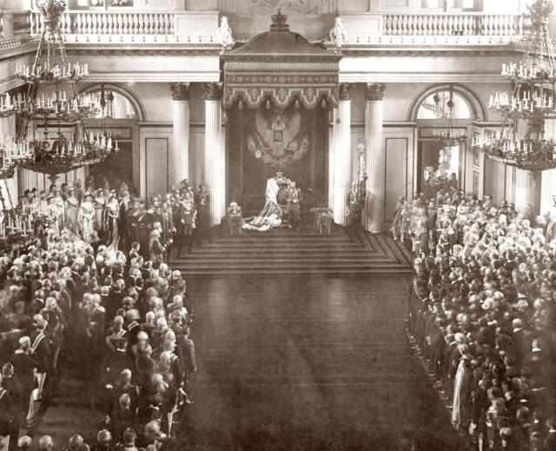
27 апреля
–
8 июля
1906 г.
I
Государственная
Дума
Первое заседание Государственной думы состоялось 27 апреля 1906 года в Таврическом дворце Санкт-Петербурга.

Slide 5
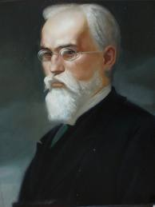
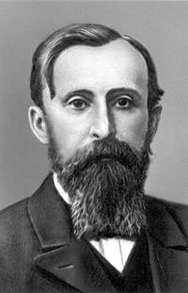
Председатель I Государственной Думы
С. А. Муромцев
Секретарь I Государственной Думы Д. И. Шаховской

Slide 6
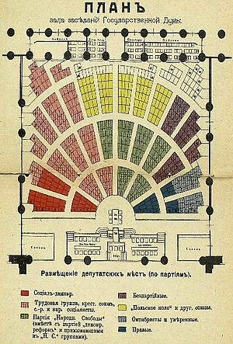
Государственная
дума II
20 февраля –
2 июня 1907

Slide 7
Третья Дума
ноября 1907 года
–
июнь 1912 года
Четвертая Дума
ноябрь 1912
–
февраль 1917 года

Slide 8
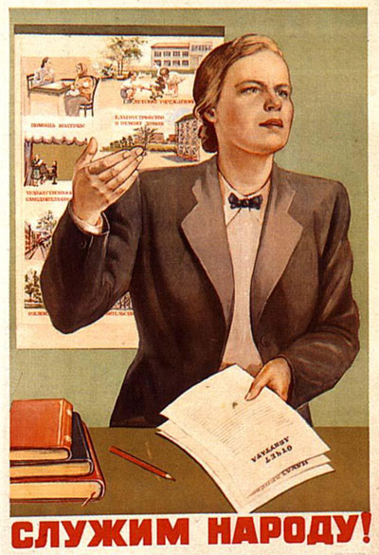
Агит.
плакат
«Депутатка»

Slide 9
12 декабря 1993 г

Slide 10
Государственная дума I созыва (14 января 1994 г. — 17 января 1996 г.)
Рыбкин Иван Петрович (фракция Аграрной партии России (АПР)
Государственная дума II созыва (17 января 1996 г. — 18 января 2000 г.)
Селезнёв Геннадий Николаевич (фракция КПРФ)
Государственная дума III созыва (18 января 2000 г. — 29 декабря 2003 г.)
Селезнёв Геннадий Николаевич (фракция КПРФ, с 4 июня 2002 г. — независимый депутат)
Государственная дума IV созыва (29 декабря 2003 г. — 24 декабря 2007 г.)
Грызлов Борис Вячеславович (фракция «Единая Россия»)
Государственная дума V созыва (с 24 декабря 2007 г.)
Грызлов Борис Вячеславович (фракция «Единая Россия»)

Slide 11
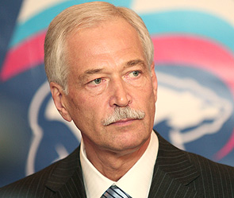
Государственная дума V созыва
с 24 декабря 2007 г.
Председатель
Грызлов Борис Вячеславович

Slide 12
Спасибо за внимание!

